Slide 1



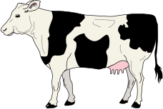

DZĪVNIEKI
SĀKT
Ilona Sondare

Slide 2
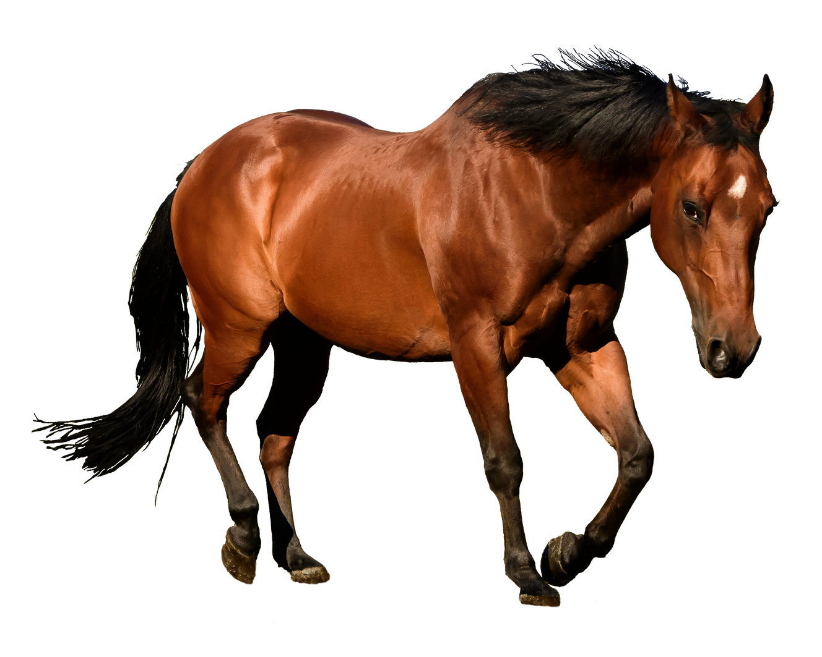
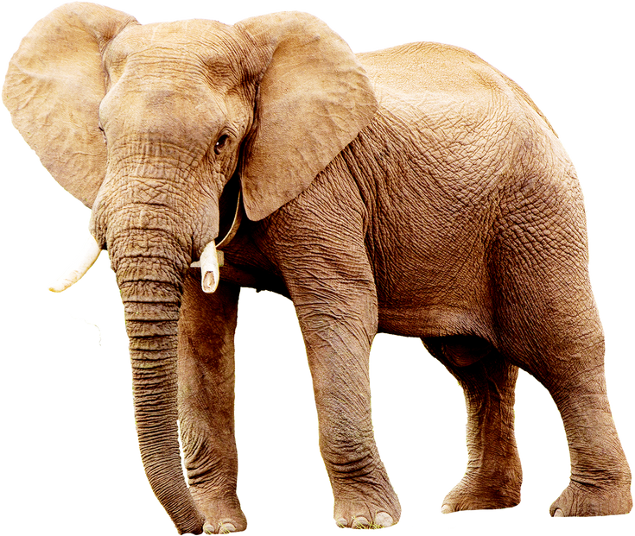
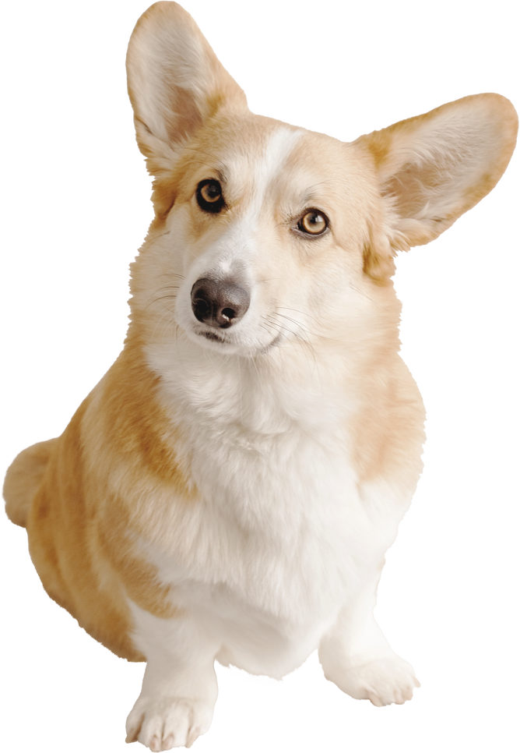
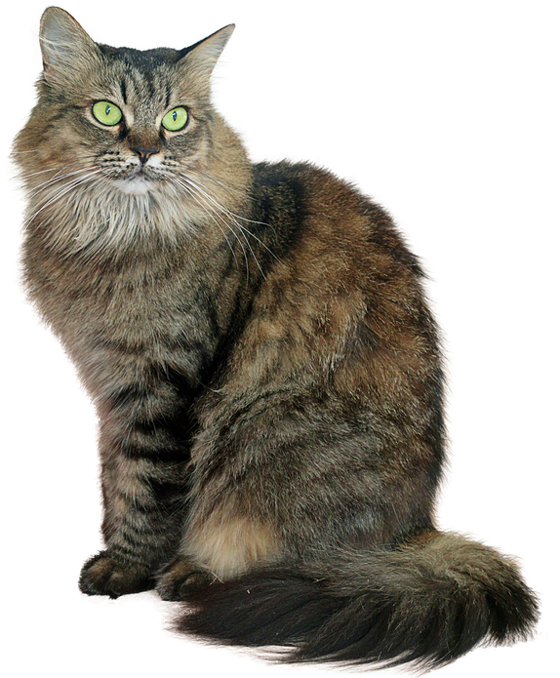
ATRODI, KĀDS DZĪVNIEKS ŠEIT NEIEDERĀS!

Slide 3
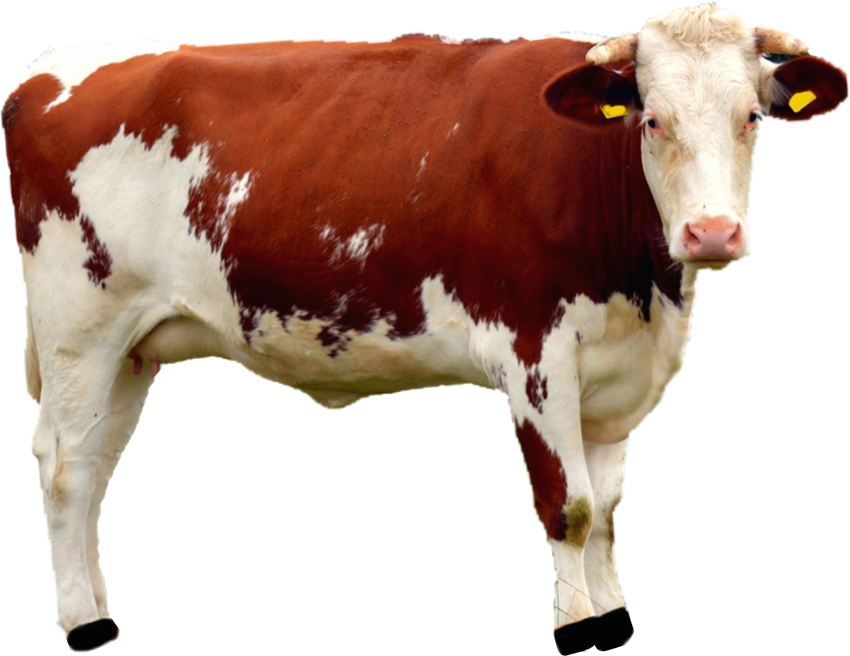
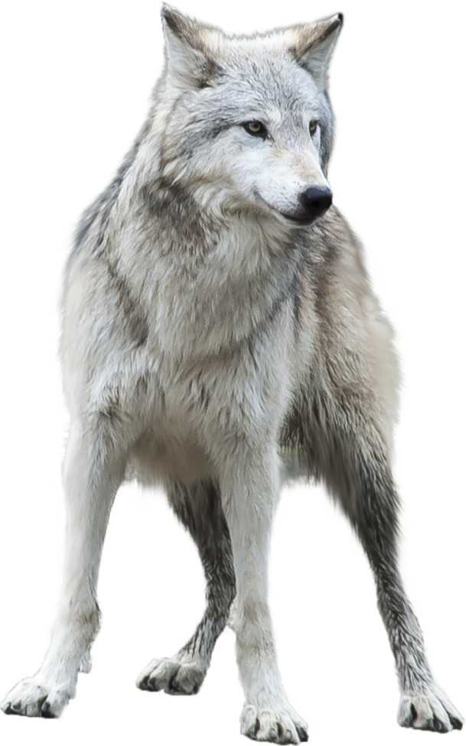
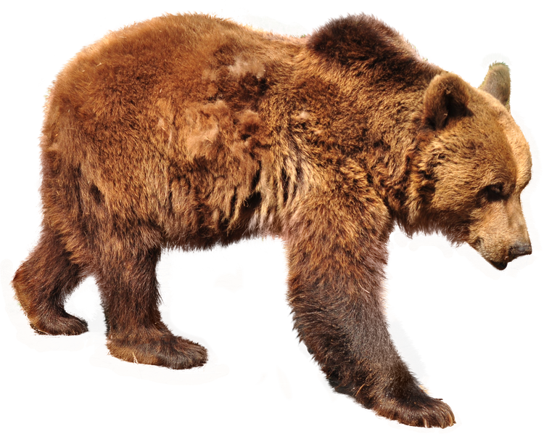
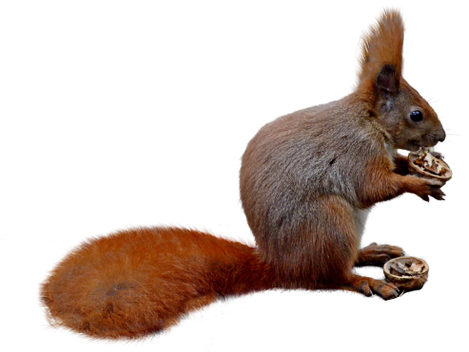
ATRODI, KĀDS DZĪVNIEKS ŠEIT NEIEDERĀS!

Slide 4


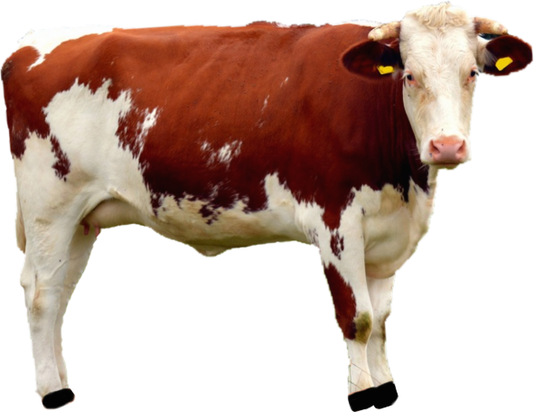
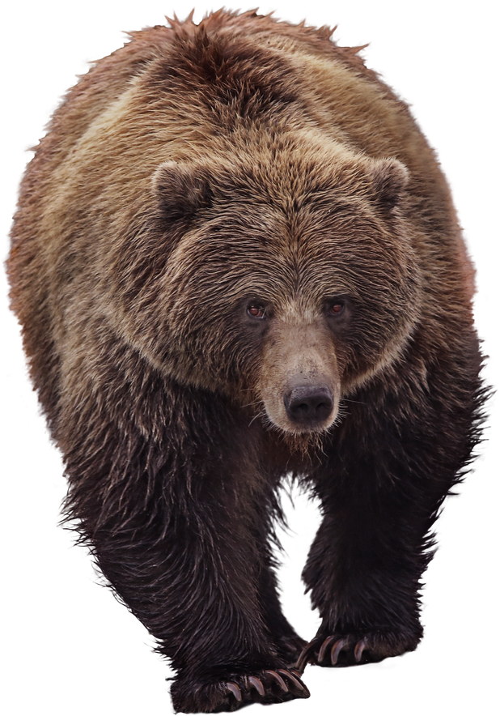
KĀDS DZĪVNIEKS DZĪVO KŪTĪ ?

Slide 5

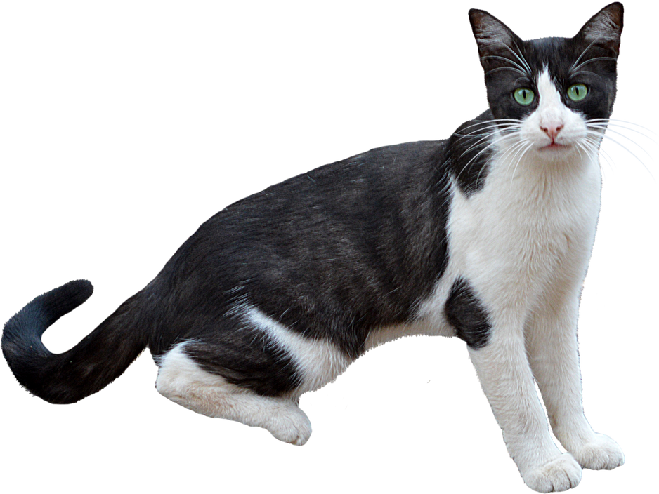
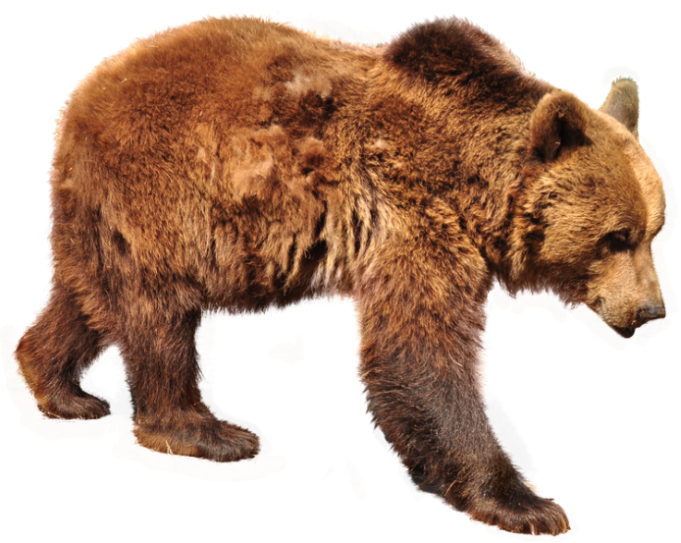
KĀDS DZĪVNIEKS DZĪVO MEŽĀ?

Slide 6
ATRODI PAREIZO DZĪVNIEKA VĀRDU!
LAPSA
VILKS
LĀCIS
VILKS

Slide 7
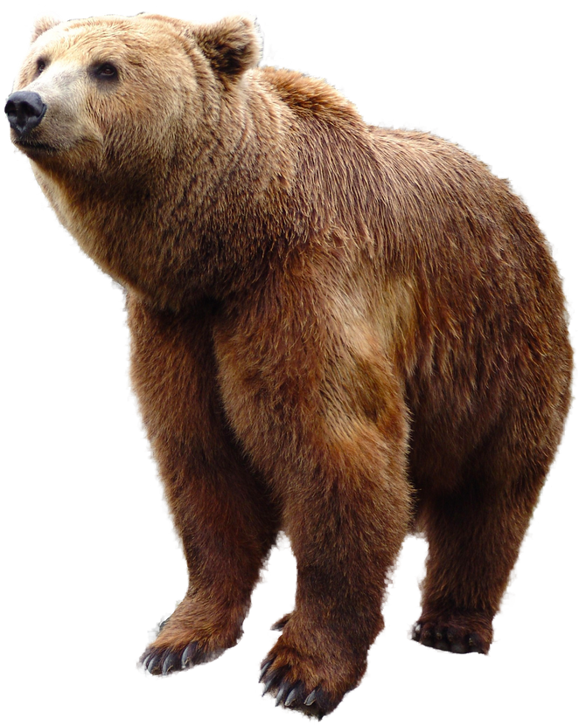
ATRODI PAREIZO DZĪVNIEKA VĀRDU!
LĀCIS
ALNIS
LĀCIS
EZIS

Slide 8
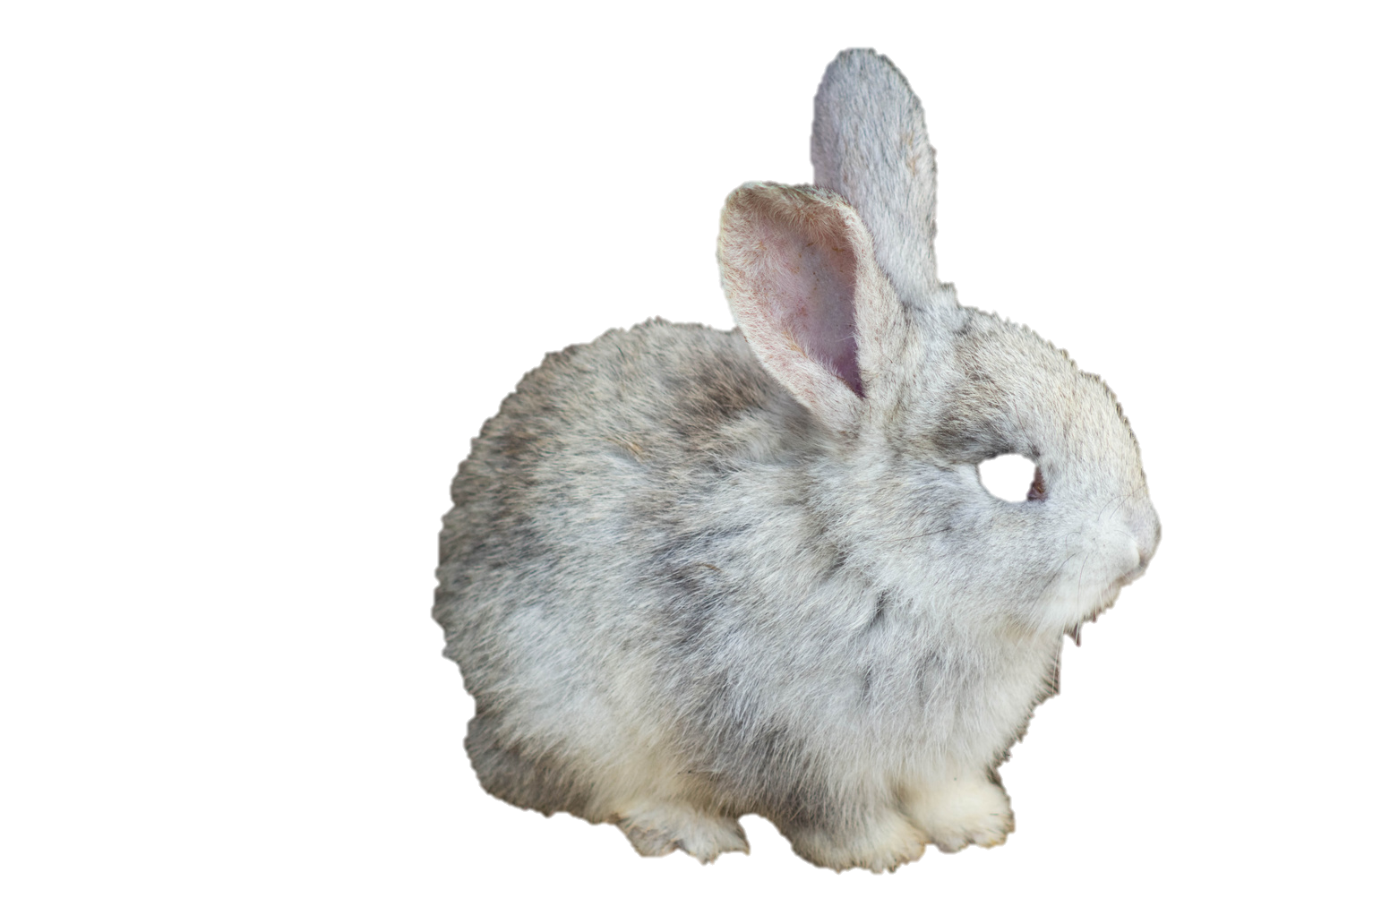
ATRODI PAREIZO DZĪVNIEKA VĀRDU!
VILKS
LAPSA
ZAĶIS
ZAĶIS

Slide 9

ATRODI PAREIZO DZĪVNIEKA VĀRDU!
EZIS
LĀCIS
VILKS
EZIS

Slide 10
ATRODI PAREIZO DZĪVNIEKA VĀRDU!
ALNIS
ZAĶIS
VĀVERE
VĀVERE

Slide 11
ATRODI PAREIZO DZĪVNIEKA VĀRDU!
AITA
ZIRGS
GOVS
GOVS

Slide 12

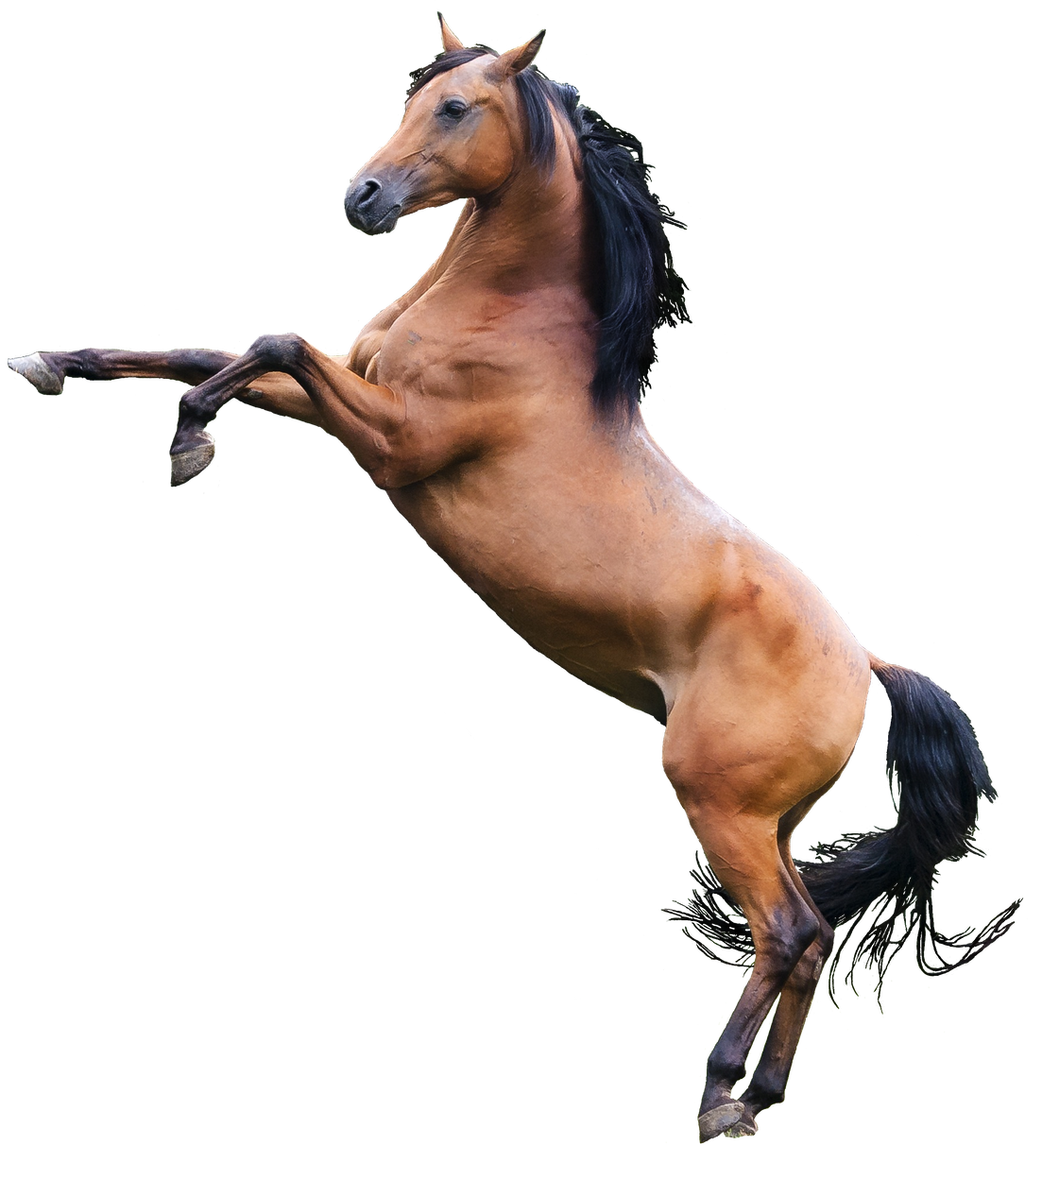
ATRODI PAREIZO DZĪVNIEKA VĀRDU!
ZIRGS
GOVS
ZIRGS
ĀZIS

Slide 13
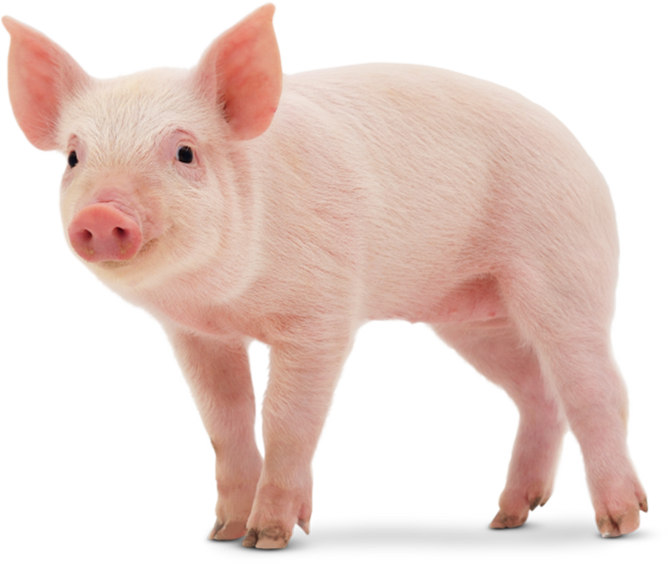
ATRODI PAREIZO DZĪVNIEKA VĀRDU!
GOVS
ZIRGS
CŪKA
CŪKA

Slide 14
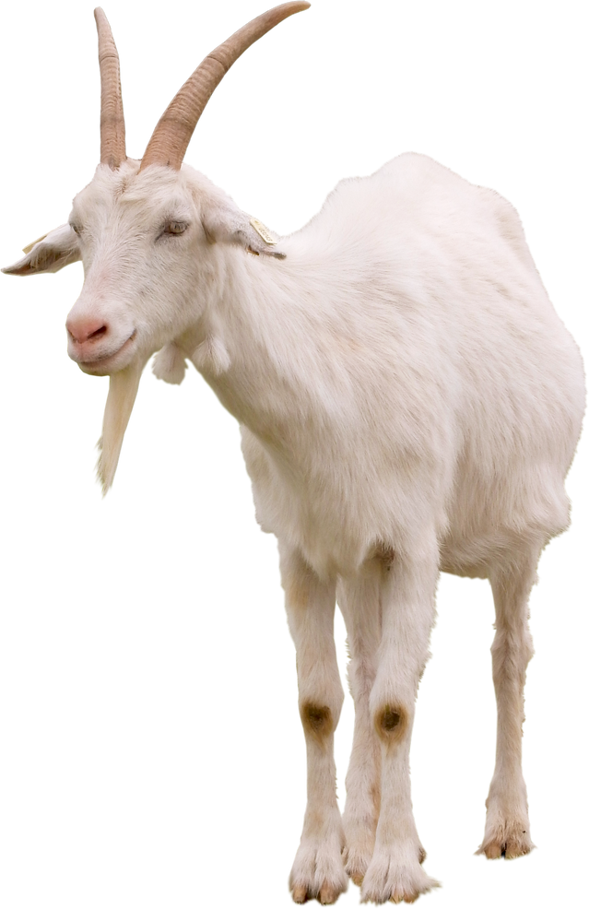
ATRODI PAREIZO DZĪVNIEKA VĀRDU!
GOVS
KAZA
ZIRGS
KAZA

Slide 15

MALACIS!
TEV IZDEVĀS!
Notes:
Prezentācijā izmantoti Canvas attēli.

